Slide 1
Smart Road & Road Safety
เกรียงไกร จิระวงศ์อร่าม <kk@jira.org>
Super AI Engineer: 22p25c0762

Slide 2
ความปลอดภัยทางถนน
WHO’s reports (2015)
“ประเทศไทย มี อัตราเสียชีวิตจากอุบัติเหตุทางถนน”
สูงเป็นอันดับสองของโลก (รองจากประเทศลิเบีย) และ
สูงเป็นอันดับ 1 ของประเทศสมาชิกกลุ่มอาเซียน

Slide 3
สาเหตุการเกิดอุบัติเหตุทางถนน
ผู้ใช้ถนน
ยานพาหนะ
ถนน และ สภาพแวดล้อม
มูลนิธิไทยโรดส์ (2558)
“ร้อยละ 76 ของอุบัติเหตุบนทางเกิดจากการใช้ความเร็วสูงในการขับขี่”

Slide 4
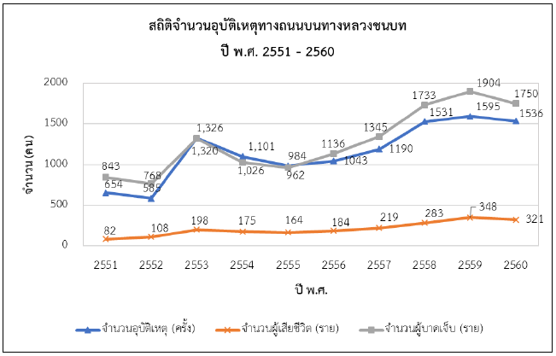

Slide 5
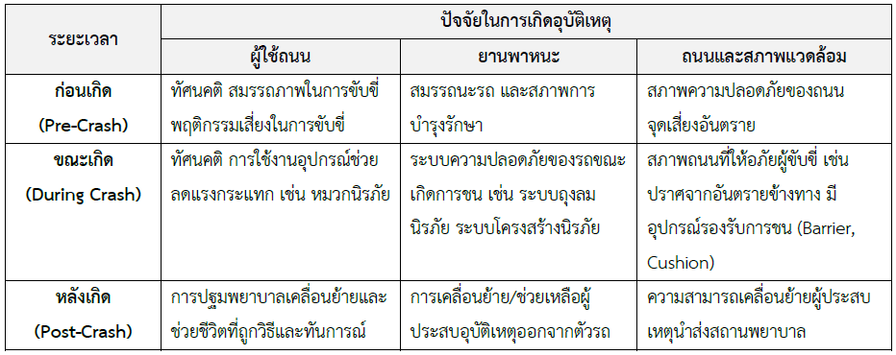
การจัดการความปลอดภัยของ Haddon Matrix

Slide 6
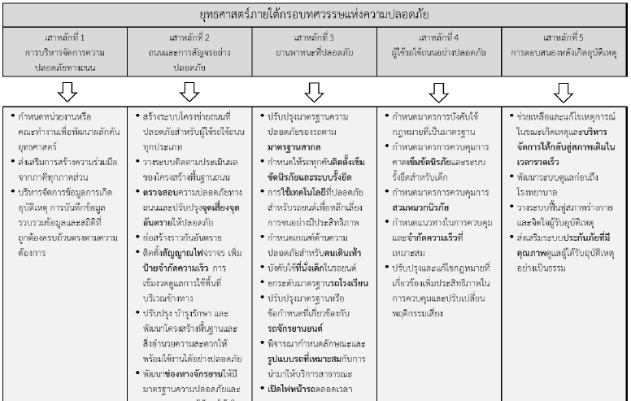

Slide 7
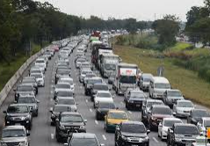
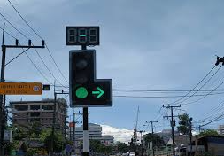
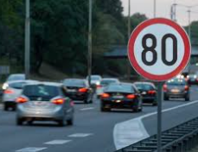
CCTV
สภาพแวดล้อม
กลางวัน / กลางคืน / สภาพอากาศ (ฝน) ถนนเปียก - ฝนตกหนัก
ความหนาแน่นของรถ / ประเภทของรถ (รถยนต์, รถบรรทุก, รถใหญ่, จักรยานยนต์ ฯ)
การเปิดไฟหน้ารถ
จราจร
ฝ่าไฟแดง / ฝ่าไฟเหลือง
ปริมาณรถที่หยุดรอสัญญาณไฟ
ความเร็ว
ความเร็วข้ามแยก
ความเร็วก่อนหยุดรอสัญญาณไฟ
เปลี่ยนแปลงความเร็วกระทันหัน / เบรกกระทันหัน

Slide 8
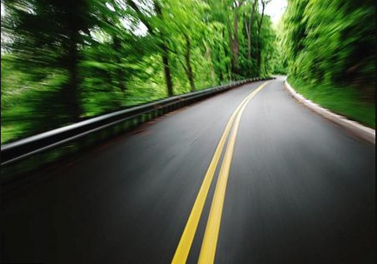

CCTV
ช่องทางจราจร
เปลี่ยนเลนกระทันหัน
อัตราส่วนการข้ามแยก (ตรง, เลี้ยว)
อัตราส่วนการใช้เลน
การเคลื่อนที่สวนเลน
การกีดขวางช่องทางจราจร (รถช้า-รถหยุด,
สิ่งกีดขวางอื่นๆ เช่น คน, สัตว์ และวัตถุอื่นๆ)
อุบัติเหตุ รถชนกับรถ หรือ สิ่งอื่นๆ
ความปลอดภัยส่วนบุคคล
หมวกกันน็อค
เข็มขัดนิรภัย

Slide 9
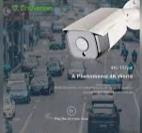
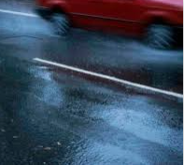
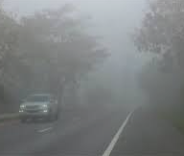
Sensors อื่นๆ
infrared cctv / เพิ่มกล้อง CCTV หลายมุม
ถนนเปียก/ถนนลื่น - น้ำฝน หรือ ความชื้น
ทัศนวิสัย / หมอก-ควัน / ฝนตกหนัก (มองเห็นได้ไกลกี่ เมตร)

Slide 10
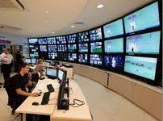
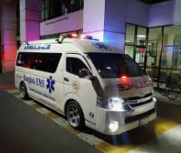
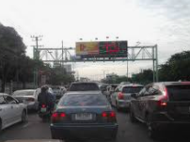
การป้องกัน และ แจ้งเตือน
สถิติแบบ real-time ไปยังศูนย์ควบคุม
ระบบแจ้งเตือน real-time ให้หน่วยงานที่รับผิดชอบ เช่น กู้ภัย, โรงพยาบาล, ตำรวจ
ระบบแจ้งเตือน ป้ายอัจฉริยะ เช่น สถาพถนน ทัศนวิสัย อุบัติเหตุ

Slide 11
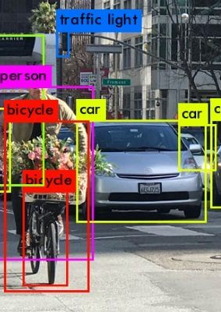
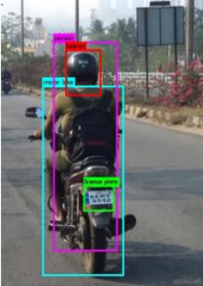
AI Technology
Computer Vision
Object Detection
Object Tracking
Machine learning model

Slide 12
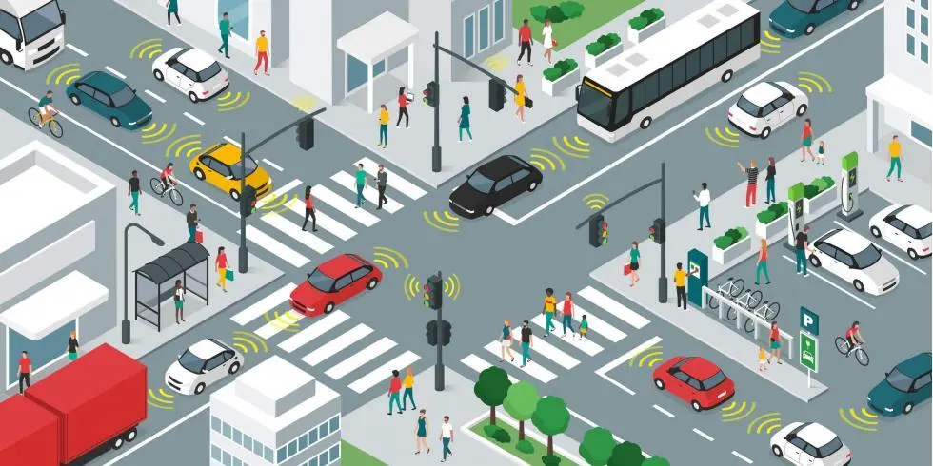
Smart road ยุคใหม่
C-V2X

